Slide 1


Instituto Tecnológico de Saltillo
Procesadores AMD e Intel
Materia: Arquitectura de computadoras
Maestro: Miguel Maldonado Leza
Alumno: Ruben Dario Ruiz Martinez
Fecha: 05/05/2022

Slide 2
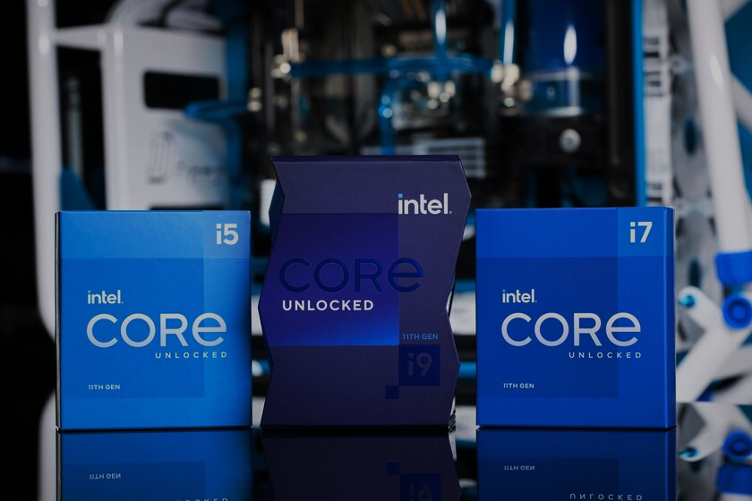
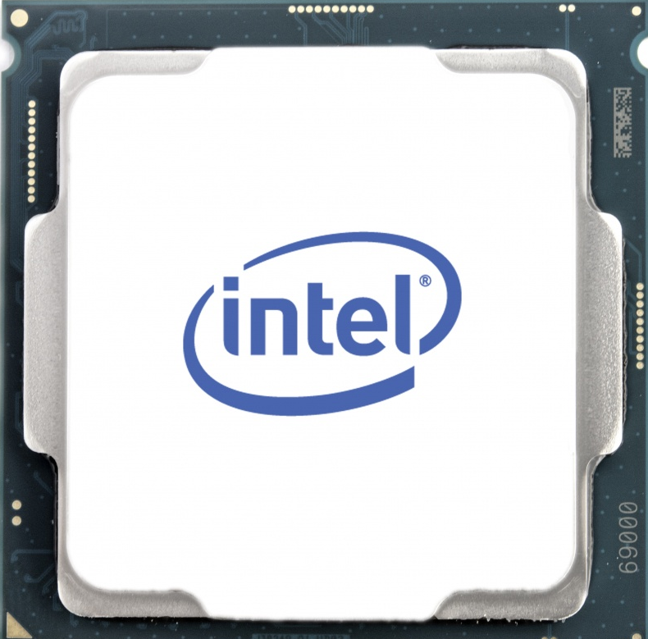
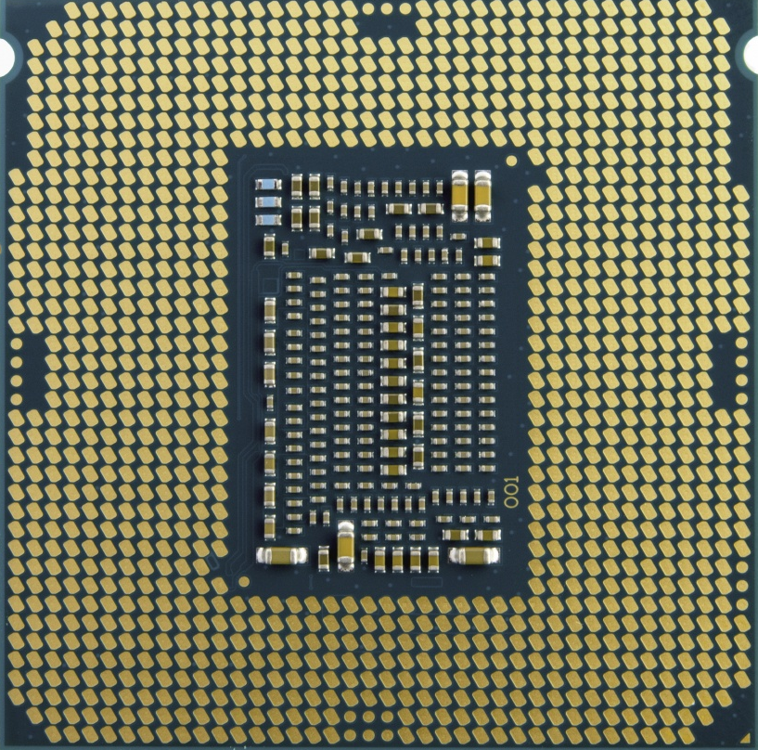
Intel® Core™ de 11ᵃ generación
Los procesadores Intel core de 11ᵃ generación redefinen el rendimiento de las CPU Intel para portátiles y para equipos de sobremesa. Las nuevas arquitecturas de núcleos y gráficos, los aumentos de rendimiento basados en la IA, la mejor conectividad inalámbrica y por cable de su clase, y las características de ajuste avanzadas ofrecen mayores niveles de potencia y fluidez para satisfacer sus expectativas

Slide 3
Intel® Core™ de 12ᵃ generación
Ofrecen una combinación única de núcleos de desempeño y de eficiencia (núcleos P y núcleos E). Y eso significa desempeño en el mundo real, escalando intuitivamente para adaptarse a aquello que esté haciendo.
El núcleo de desempeño es el núcleo de CPU de mayor desempeño de Intel. Además, está diseñado para maximizar el desempeño de un solo subproceso y la capacidad de respuestas para cargas de trabajo con uso intensivo de cómputo.

Slide 4
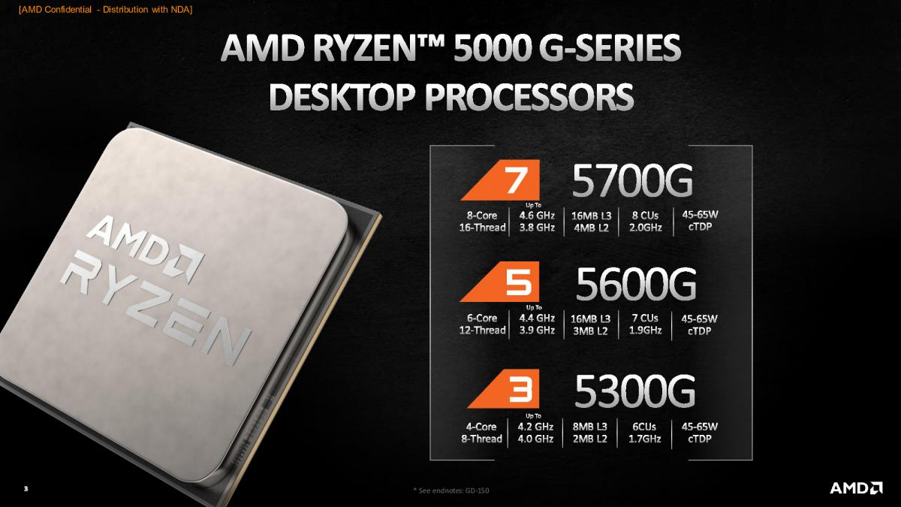
AMD Zen 3
Los núcleos “Zen 3” están diseñados para ofrecer los mejores procesadores para juegos del mundo con un incremento histórico del 19% en instrucciones por ciclo, menor latencia y liderazgo en materia de ahorro de energía.

Slide 5
AMD Zen 4
Va a ser la arquitectura que definirá el futuro de AMD a medio y largo plazo, y será la base de los próximos procesadores Ryzen 7000, así como de los Threadripper y EPYC de nueva generación. Pues dicha arquitectura doblará el número de núcleos por chipset, que pasará de 8 núcleos a 16 núcleos. Esto será posible gracias a la integración de memoria caché L3 apilada en 3D, lo que reducirá el espacio que esta ocupará en el chip.

Slide 6
Enlace
https://www.youtube.com/watch?v=VmLlAGeI0-4

